Slide 1
Шедеври архітектури
України
.
.

Slide 2
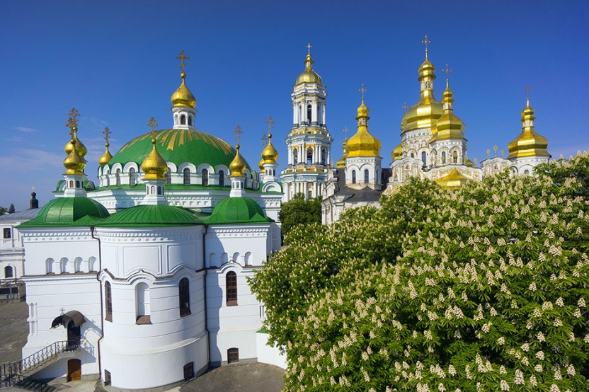
1. Києво – Печерська Лавра

Slide 3
Сьогодні Національний Києво-Печерський історико-культурний заповідник – найбільший музейний комплекс України, де зосереджено 144 споруди, 122 з яких – пам’ятки історії і культури. Серед них – 2 унікальних підземних комплекси, храми, пам’ятки архітектури XI–XIX ст., численні виставкові приміщення. Також на території заповідника розміщено багато музеїв.

Slide 4
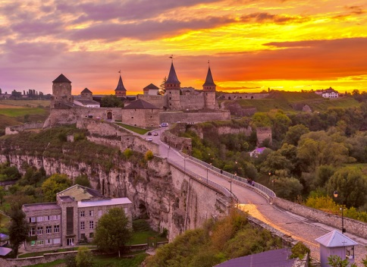
2. Кам′янець – Подільський

Slide 5
Кам’янець-Подільський – місто, що зберегло дух середньовіччя. Своєрідність і унікальність його полягають у гармонійному поєднанні ландшафту з містобудівною структурою середньовічного міста, в якому військові інженери, використовуючи чудові природні властивості, створили фортифікаційну систему, що не має аналогів у Європі. Кам’янець-Подільський хоч не є обласним центром, проте займає третє місце після Києва та Львова за кількістю пам’яток старовини і культури.

Slide 6
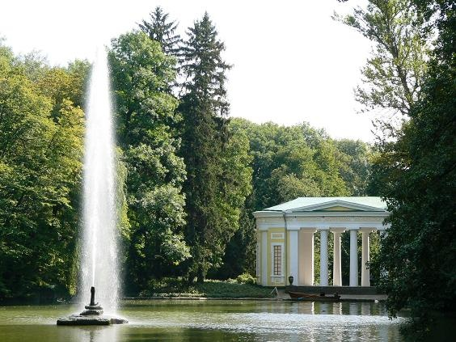
3. Софіївка

Slide 7
Національний дендрологічний парк „Софіївка” – одне з найвидатніших творінь світового садово-паркового мистецтва кінця ХVІІІ – першої половини ХІХ ст. Парк розкинувся на площі майже 180 га на узбіччі старовинного міста Умань Черкаської області.

Slide 8
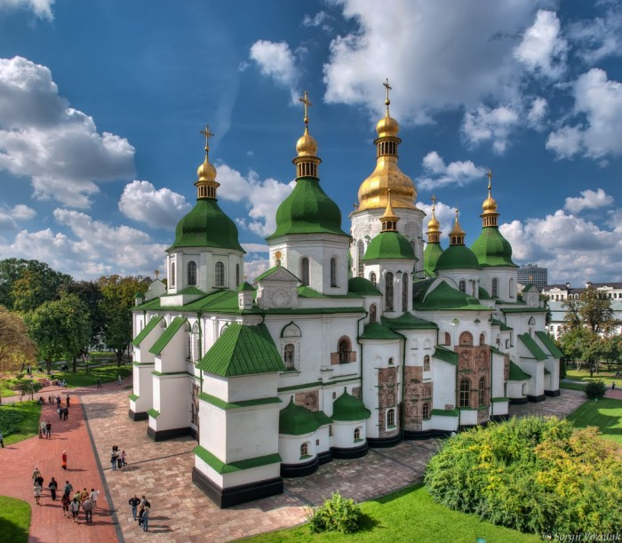
4. Софія Київська

Slide 9
Найвеличнішою спорудою Національного заповідника „Софія Київська” є Софійський собор – всесвітньо відома пам’ятка архітектури і монументального живопису ХІ ст. У 1990 р. собор разом ансамблем монастирських споруд на його подвір’ї занесено до Списку всесвітньої спадщини ЮНЕСКО.

Slide 10
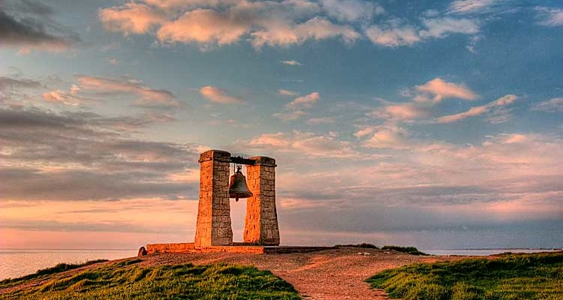
5. Херсонес Таврійський

Slide 11
Слово „Херсонес” зазвичай перекладають з грецької як „півострів”. Місто дійсно було розташоване на невеличкому півострові поміж двох бухт. Таври – войовниче плем’я, що заселяло сусідні гористі місцевості, – спричинили народження епітету „Таврійський”, тобто „розташований на території таврів”.

Slide 12
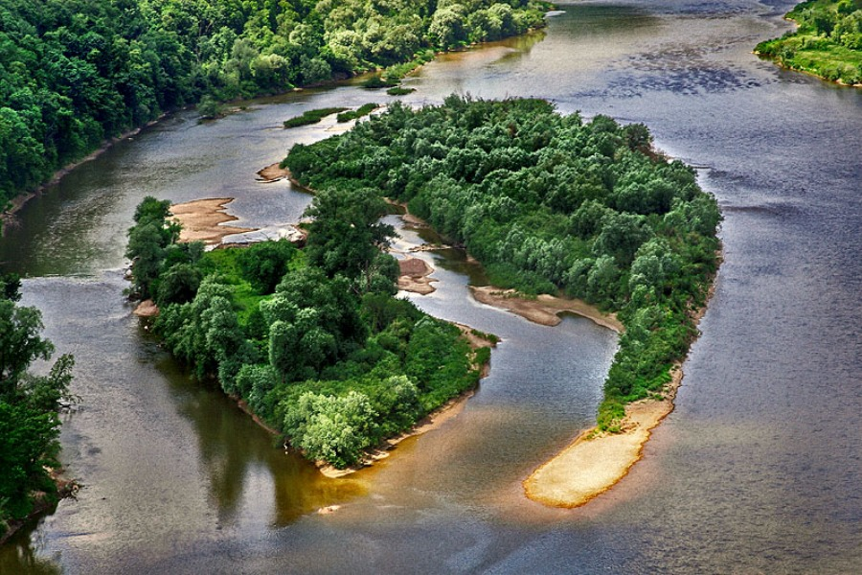
6. Острів Хортиця

Slide 13
Острів Хортиця – найбільший острів на Дніпрі, унікальність якого – у рідкісному поєднанні на одній території різноманітних природних комплексів, пам’яток геології, культури, історії. (довжина 12, ширина, в середньому, 2,5 км, загальна площа – 2360 га)

Slide 14
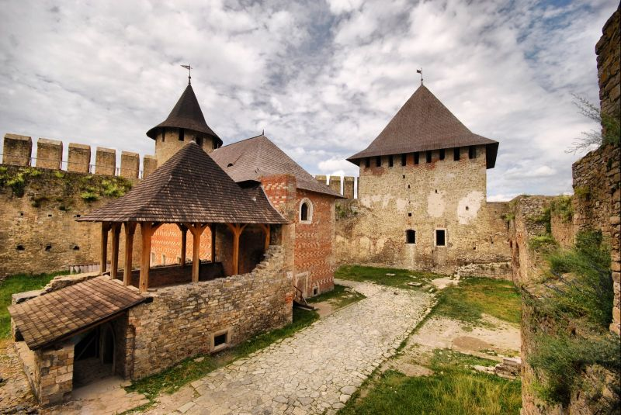
7. Хотинська фортеця

Slide 15
Хотинська фортеця – свідок численних війн та баталій. Протягом століть вона була центром розвитку ремесел і торгівлі, культури та економіки.

Slide 16
ДЖЕРЕЛА:
https://uk.wikipedia.org
https://prolviv.com
https://travels-ukraine.com
http://www.discoverukraine.com.ua
https://prolviv.com

